Slide 1
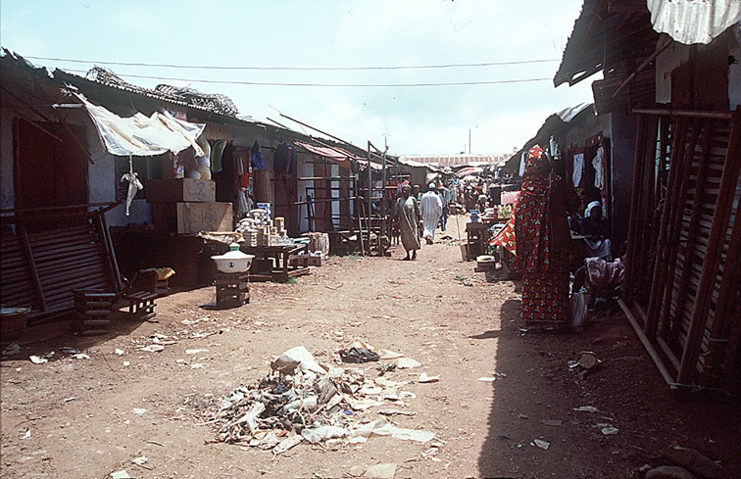
Ist Entwicklung messbar?
… und wenn ja, wie?
LMZ600774 © LMZ-BW / Thamm, Wolfgang
Notes:
Hinweis auf Themenbank beim LMZ; Zusammenarbeit mit SESAM

Slide 2
Indikatoren sind (messbare) Merkmale, die gewisse Verhältnisse anzeigen.
Beispiel: die Arbeitslosenquote (=Indikator) lässt auf die wirtschaftliche Situation eines Landes schließen.
Aufgabe:
Stellt Indikatoren zusammen, mit denen man auf den Entwicklungsstand eines Landes schließen kann.
Sortiert sie nach sozialen, ökonomischen, demographischen und ökologischen Gesichtspunkten.

Slide 3
Indikatoren
Ökonomisch
Demografisch
Sozial / politisch
BNE/BIP pro Kopf
Einkommens- und Vermögensverteilung (Gini-Index)
Investitionstätigkeit
Rolle des primären und des informellen Sektors
Leistungsbilanz, Terms of Trade
Exportpalette
Auslandsverschuldung
regionale Disparitäten zwischen Zentrum und Peripherie
Arbeitslosigkeit
Infrastruktur
Geburtenrate
Kindersterblichkeit
Bevölkerungswachstum
durchschnittliche Lebenserwartung
Binnenmigration (Land→ Stadt)
Metropolisierungsgrad
Anteil von Marginalsiedlungen
Unterernährung
Zugang zu Trinkwasser
HIV-Rate
Medizinischer Versorgungsgrad
Hygieneverhältnisse
Alphabetisierungsquote
Bildung / Stellung der Frauen
Kinderarbeit
Energieverbrauch
Staatsform
Wahrung der Menschenrechte
Bürgerkrieg
Verfolgung und Vertreibung
Ökologisch
Verstädterung
Bodendegradation Gefährdung der Biodiversität
Grundwasserbelastung
Luftverschmutzung

Slide 4
Der Entwicklungsstand eines Landes wird bestimmt durch das Zusammenwirken zahlreicher Faktoren, die sich nicht immer gewichten und statistisch erfassen lassen.
Disparitäten entstehen durch unausgeglichene Lebensbedingungen und Entwicklungs-möglichkeiten in verschiedenen Regionen.

Slide 5
Aufgabe:
Wähle aus dem DSW-Datenreport 2020* drei Staaten aus, die deiner Meinung einen unterschiedlichen Entwicklungsstand haben.
Suche in der Liste nach vier aussagekräftigen Indikatoren und begründe deine Auswahl.
Vergleiche die Länder anhand der Indikatoren und prüfe, inwiefern sich deine anfängliche Vermutung zum Entwicklungsstand bestätigt.

Slide 6
Klassifikation von Entwickungsländern
Einteilung der Weltbank
Länder mit niedrigem Einkommen (Low Income Countries LIC)
Länder mit mittlerem Einkommen (Middle Income Countries MIC)
Kriterien: BNE/Kopf
SILIC: severely indebted low-income countries
SIMIC: severely indebted middle-income countries
Kriterien: Verhältnis Schuldenstand-BIP, Schuldenquote, Zinslast
Zweck: Datenbasis für die Kreditvergabepraxis; Entschuldungsprogramme

Slide 7
Klassifikation von Entwickungsländern
Einteilung der UNO
LDC Less Developed Countries
LLDC Least Developed Countries
Kriterien: Pro-Kopf BIP
Anteil des industriellen Sektors am BIP; Zahl der Beschäftigten in der Industrie
Exportorientierung der Wirtschaft
Lebenserwartung
Kalorienversorgung
Alphabetisierungsrate unter Erwachsenen; Einschulungsrate
Zweck: Vergabe von nicht rückzuzahlenden Zuschüssen oder günstigen Krediten im Rahmen der Entwicklungshilfe

Slide 8
Der Human Development Index (HDI) der UNO Index für Menschliche Entwicklung (seit 1990)

Slide 9
Indikatoren des HDI
Indikatoren, Teilindizes | Lebenserwartung bei Geburt | Durchschnittliche Schul-besuchsdauer (Anzahl Jahre, die eine 25-jährige Person oder älter die Schule besucht hat) Voraussichtliche Schul-besuchsdauer (Anzahl Jahre, die ein 5-jähriges Kind voraussichtlich zur Schule gehen wird) | Pro-Kopf-Einkommen (BNE/Kopf) in realer Kaufkraft
stehen für diese Merkmale: | Lebensdauer, medizinische Versorgung, Versorgung mit Nahrungsmitteln, Hygiene → Demographisches Merkmal | Zugang zu (guter) Bildung, nicht: Qualität der Bildung) → Sozio-kulturelles Merkmal | Lebensstandard → Ökonomisches Merkmal

Slide 10
Berechnung des HDI
Für alle drei Teilindikatoren werden Teilindizes bestimmt, die gleichwertig in die Berechnung einfließen.
geometrisches Mittel der Teilindizes:
LEI= Lebenserwartungsindex
BI = Bildungsindex
EI = Einkommensindex
→ Der HDI nimmt Werte zwischen 0 und 1 an
Vorteile des geometrischen Mittels im Vergleich zum arithmetischen Mittel:
Das geometrische Mittel reduziert die Möglichkeit, schlechte Werte in einem Teilbereich linear durch gute Werte in einem anderen auszugleichen. Es reagiert weniger empfindlich auf „Ausreißer“ als das arithmetische Mittel.

Slide 11
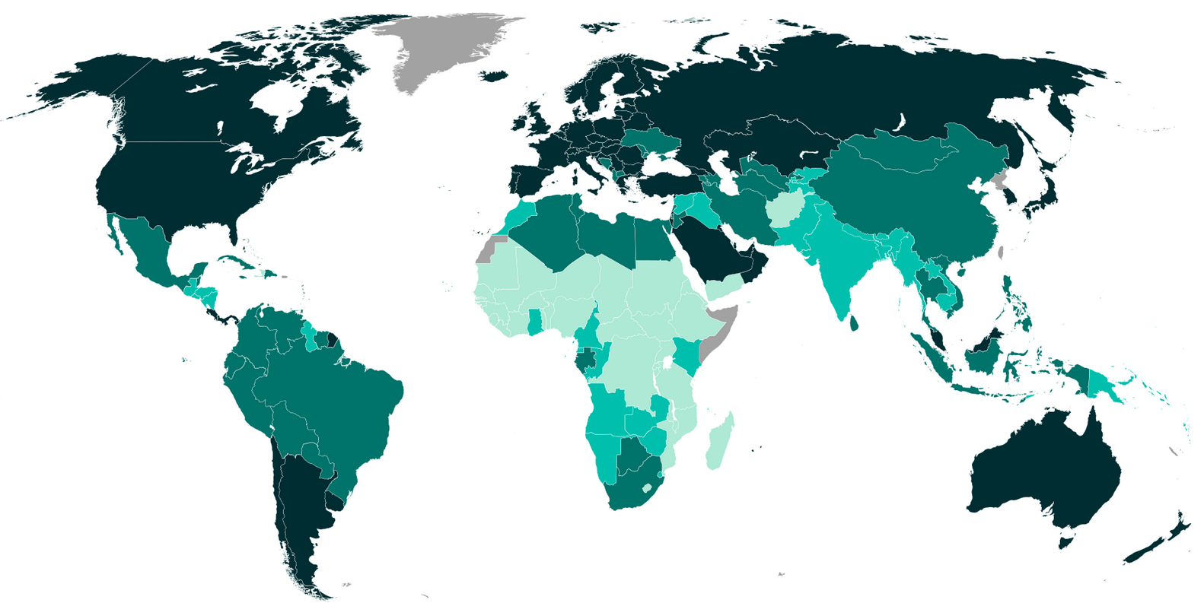
HDI-Kategorien

Slide 12
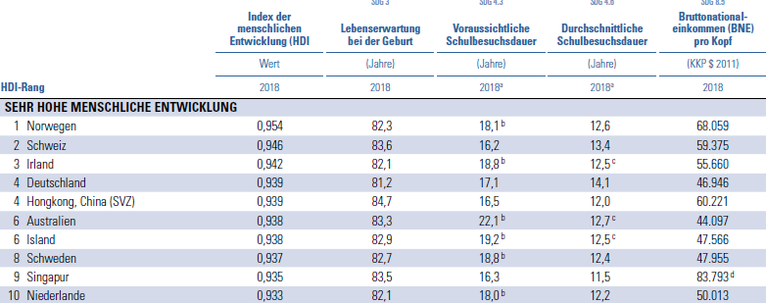
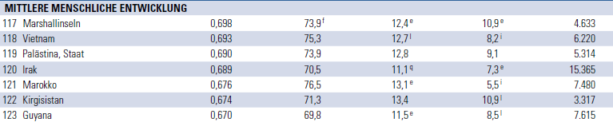
HDI (2019) Auswahl
Quelle: UNDP: Bericht über die menschliche Entwicklung 2019

Slide 13

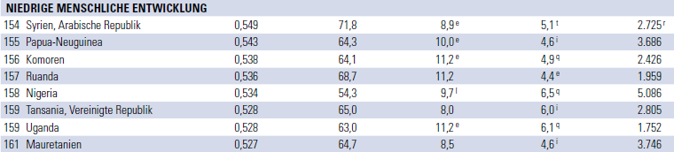

Slide 14
… was fehlt …?
Seit 2010:
Ergänzung des HDI durch den IHDI
(Inequality-adjusted Human Development Index)
→ Schließt Ungleichheit in Bildung, Gesundheit und Einkommen mit ein
Je größer die Ungleichverteilung, desto niedriger ist der IHDI im Vergleich zum HDI

Slide 15
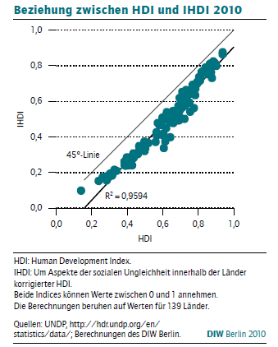

Slide 16
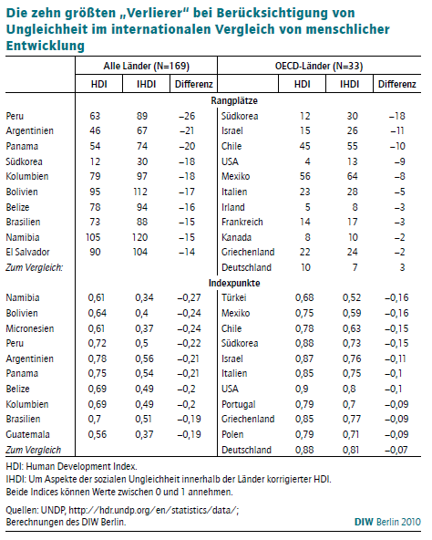

Slide 17
Darstellung von Entwicklungsunterschieden - die Analysespinne -

Slide 18
Analphabeten über 14 Jahre
(%)
100%
↑
0%
Bevölkerungs-wachstum
(%)
-0,8% 3,2%
BIP je Einwohner KKP
(US-$)
40.000  0
Urbanisierung (%)
0% ←100%
Ärzte je 1000 Einwohner (Ärzte)
4 → 0
Lebenserwartung Frauen (Jahre)
40  90
Mobiltelefone je 1000 Einwohner (Stück)
1000  0
Erdölbedarf (Barrel/Jahr & Einwohner)
12
↓
0
Notes:
Hinweis auf Arbeitsblätter auf dem Lehrerfortbildungsserver
Differenzierungsmöglichkeit durch leeres Raster oder Anzahl der Staaten

Slide 19
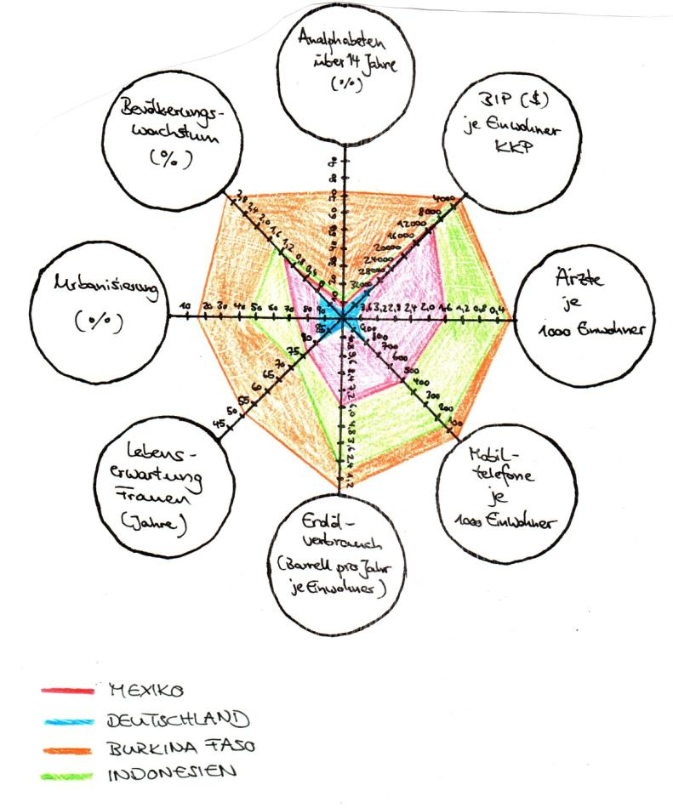

Slide 20
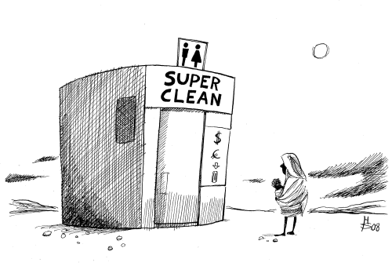
Entwicklungsstrategien

Slide 21
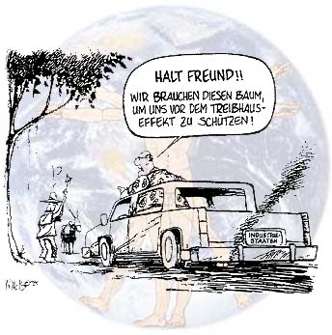

Slide 22
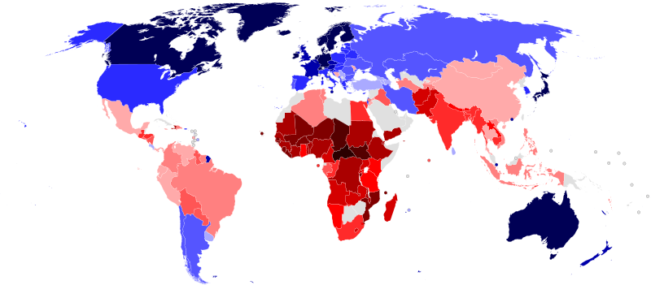
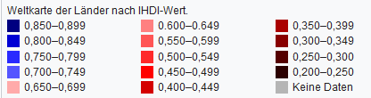
https://de.wikipedia.org/wiki/Ungleichheitsbereinigter_Index_der_menschlichen_Entwicklung

